Slide 1
HTTP/3
Verteilte systeme
Duong, Thi Quynh Nhi
20.03.2026

Slide 2
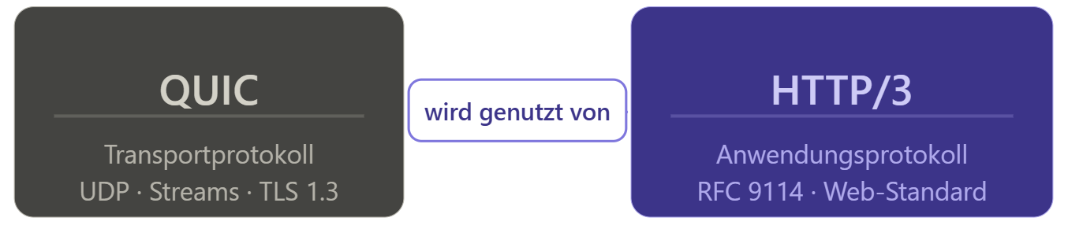
QUIC – Fundament von HTTp/3
Notes:
Jetzt kommt die entscheidende Frage: wofür wurde QUIC eigentlich entwickelt? Die Antwort ist HTTP/3. QUIC ist das Fundament, HTTP/3 ist die Anwendung davon im Web.

Slide 3
WAS IST HTTP/3?
Neueste Version des HTTP-Protokolls
Standardisiert als RFC 9114 (Juni 2022)
Transportschicht: QUIC statt TCP
Notes:
HTTP/3 ist die neueste Version von HTTP – also des Protokolls, das regelt wie Browser und Server miteinander kommunizieren.
Was ist neu? Nicht was HTTP tut – Anfragen und Antworten funktionieren genauso wie vorher. Was sich ändert ist wie die Daten transportiert werden. Bisher lief HTTP über TCP. HTTP/3 ersetzt TCP durch QUIC.
Das wurde im Juni 2022 offiziell als RFC 9114 standardisiert – RFC bedeutet hier einfach, dass es ein offiziell anerkannter Internet-Standard ist.
Warum das wichtig ist und welche Probleme das löst – das sehen wir jetzt in den nächsten Folien.

Slide 4
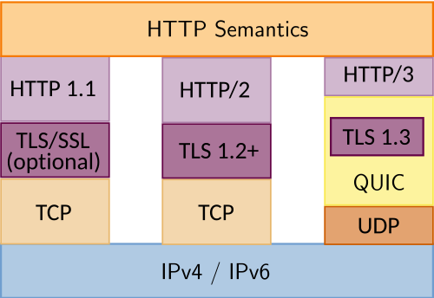
Protokollstack-Vergleich:
HTTP/1.1, HTTP/2 und HTTP/3
Notes:
Diese Grafik zeigt wie die drei HTTP-Versionen aufgebaut sind – von unten nach oben.
Die Basis ist bei allen gleich – IPv4 oder IPv6. Das ist das Netzwerkprotokoll das regelt wie Pakete durchs Internet geroutet werden.
Bei HTTP/1.1 und HTTP/2 läuft alles über TCP. TLS ist bei HTTP/1.1 optional.
Bei HTTP/2 ist TLS 1.2 bereits Standard, aber immer noch eine separate Schicht über TCP.
Und jetzt HTTP/3 – hier ändert sich alles. TCP fällt weg, stattdessen kommt UDP als Basis. Darüber liegt QUIC – und TLS 1.3 ist direkt in QUIC eingebaut, nicht mehr als separate Schicht. Ganz oben sitzt dann HTTP/3.
Das Wichtigste an dieser Grafik: bei HTTP/3 übernimmt QUIC die Aufgaben von TCP und TLS gleichzeitig – das ist der fundamentale Unterschied zu den Vorgängern.
TCP: Tranmission Control Protocol
TLS: Transport Layer Security
UDP: User Datagram Protocol

Slide 5
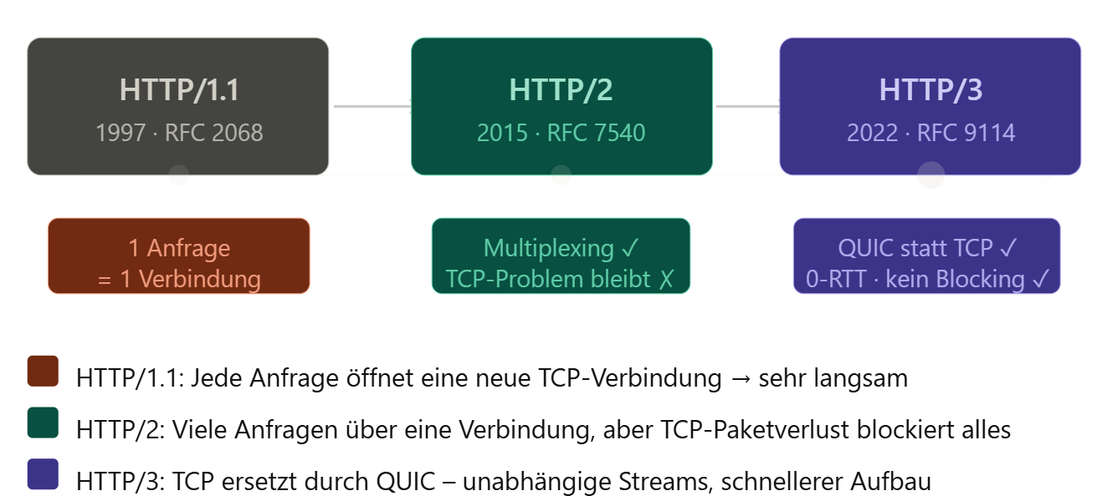
HTTP/1.1, HTTP/2 & HTTP/3
Notes:
Um zu verstehen warum HTTP/3 gebraucht wird, schauen wir uns kurz die Geschichte an.
HTTP/1.1 war der erste Standard – für jede Anfrage wurde eine neue TCP-Verbindung aufgebaut. Das war extrem langsam.
HTTP/2 brachte eine wichtige Verbesserung: Multiplexing. Das bedeutet, mehrere Anfragen können gleichzeitig über eine einzige Verbindung laufen. Aber TCP blieb das Problem.
Und dann kam HTTP/3 – TCP raus, QUIC rein. Unabhängige Streams, schnellerer Verbindungsaufbau, immer verschlüsselt.

Slide 6
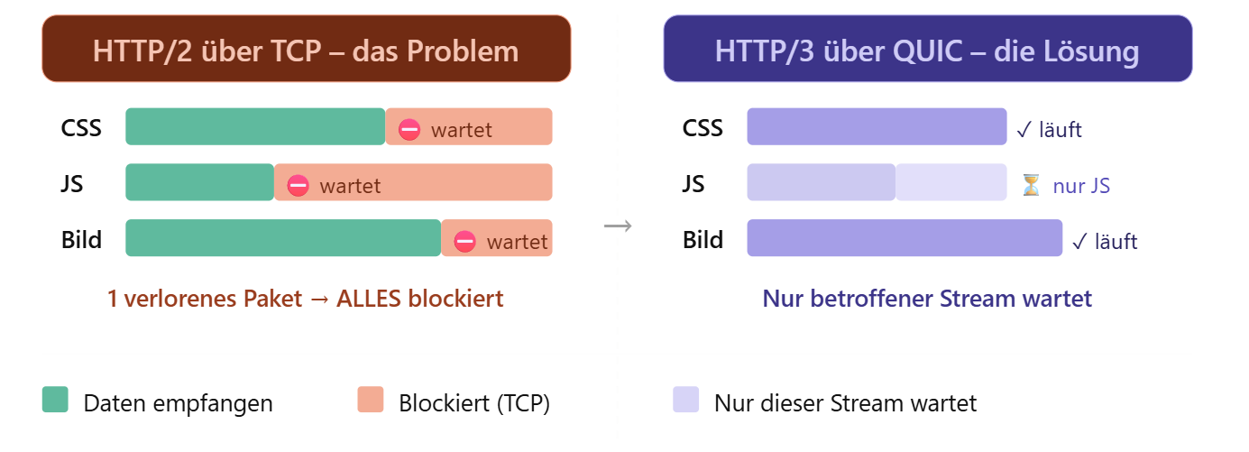
PROBLEMe VS. lösungen
Head of line blocking
Notes:
Das erste und größte Problem von HTTP/2 ist Head-of-Line Blocking.
Hier lädt man z.B. eine Website
Links seht ihr HTTP/2 über TCP – drei Streams laufen gleichzeitig: CSS, JavaScript und ein Bild.
Die grünen Balken zeigen die Daten die bereits empfangen wurden. Die roten Balken zeigen was blockiert ist und wartet.
Ihr seht: bei CSS ist fast alles angekommen – aber ein Paket fehlt. Und weil TCP alle Pakete in der richtigen Reihenfolge braucht, wartet nicht nur CSS – auch JavaScript und das Bild sind blockiert, obwohl dort gar kein Problem ist. alle drei Streams sind blockiert wegen einem einzigen Problem. .
Rechts bei HTTP/3 über QUIC ist das anders. CSS und das Bild laufen durch. Nur JavaScript wartet – weil nur dort ein Paket fehlt. Die anderen Streams laufen einfach weiter

Slide 7
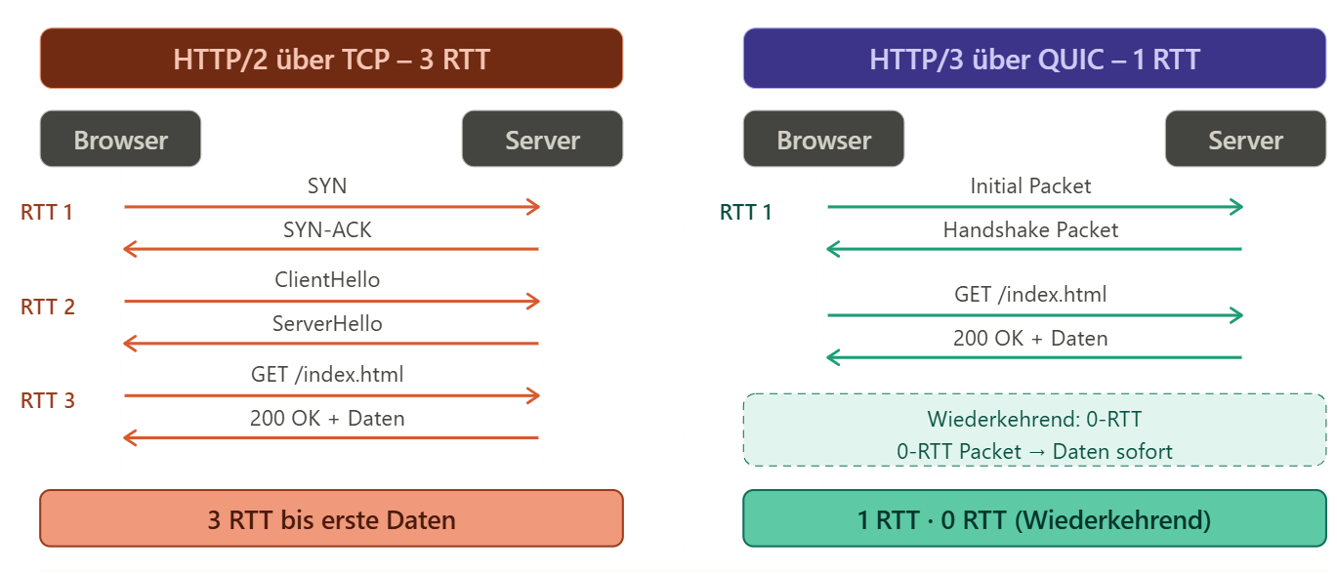
PROBLEMe VS. lösungen verbindungsaufbau
Notes:
Das zweite Problem ist der langsame Verbindungsaufbau.
Die Grafik zeigt den Hin-und-Her-Austausch zwischen Browser und Server.
Stellt euch vor, ihr ruft jemanden an, bevor ihr reden könnt, müsst ihr erst dreimal klingeln und warten. Genau so funktioniert HTTP/2.
RTT 1 ist der TCP-Handshake. Erst wenn beide bestätigt haben, geht es weiter. Noch keine Daten, nur Verbindungsaufbau.
RTT 2 ist der TLS-Handshake – jetzt einigen sich Browser und Server auf die Verschlüsselung. Browser fragt: 'Welche Verschlüsselung kannst du?' Server antwortet und schickt sein Zertifikat. Wieder eine ganze Runde – immer noch keine Nutzdaten.
Und erst bei RTT 3 kommt die eigentliche Anfrage – Browser fragt nach der Webseite, Server schickt die Daten. Drei Runden bis die erste Webseite lädt.
Bei HTTP/3 kombiniert QUIC den TCP- und TLS-Handshake zu einem einzigen Schritt, nur noch 1 RTT. Und für Server die ihr schon kennt, nutzt HTTP/3 0-RTT: die Daten fließen sofort, ohne Handshake.

Slide 8
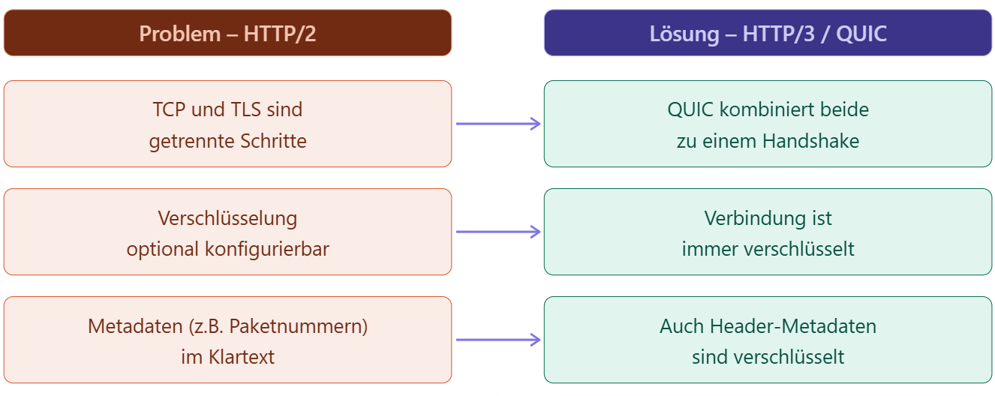
PROBLEMe VS. lösungen
Verschlüsselung
Notes:
Das dritte Problem betrifft Sicherheit
TCP ist das Transportprotokoll – es sorgt dafür dass Pakete ankommen.
TLS ist die Verschlüsselungsschicht darüber.
Bei HTTP/2 waren TCP und TLS zwei getrennte Schritte, und weil TLS eine optionale Schicht war, konnte ein Server entscheiden ob er verschlüsselt oder nicht.
Bei HTTP/3 ist das nicht mehr möglich. QUIC wurde von Grund auf mit TLS 1.3 eingebaut, man kann es nicht ohne Verschlüsselung betreiben. Die Verbindung ist immer geschützt.
Und noch ein Punkt: bei HTTP/2 lagen auch Metadaten wie Paketnummern im Klartext. D.h. ein Angreifer kann daraus Rückschlüsse ziehen, zum Beispiel welche App ihr nutzt oder ob ihr gerade ein Video streamt.
Bei HTTP/3 sind auch diese Metadaten verschlüsselt – ein Angreifer kann daraus nichts mehr lesen oder ableiten.

Slide 9
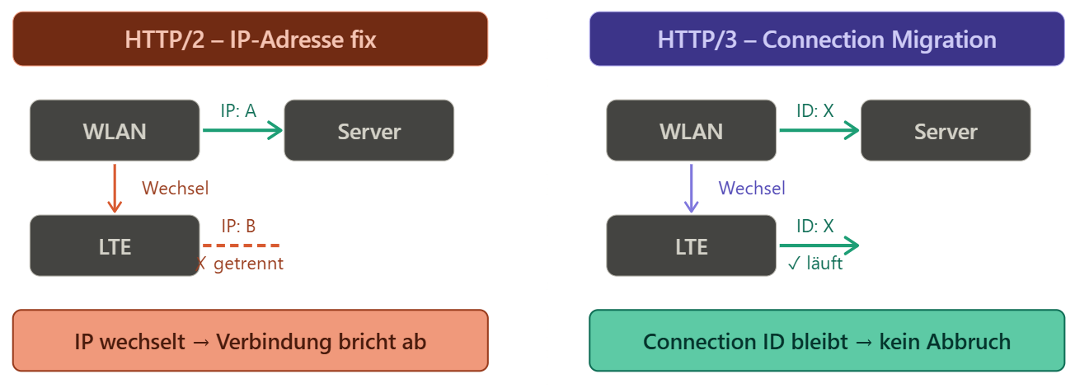
PROBLEMe VS. lösungen
Netzwechsel
Notes:
Das vierte Problem betrifft vor allem Mobilnutzer.
Die Grafik zeigt links und rechts je zwei Situationen – oben der Ausgangszustand, unten nach dem Netzwechsel.
Links bei HTTP/2: oben ist der Browser im WLAN verbunden – die Verbindung läuft über IP-Adresse A. Dann wechselt das Gerät auf LTE – neue IP-Adresse B. Der gestrichelte rote Pfeil zeigt: die Verbindung ist unterbrochen. TCP kennt nur IP-Adressen – wenn die sich ändert, ist die Verbindung weg. -> D.h. Wenn ihr also aus dem WLAN geht und auf LTE wechselt, ändert sich eure IP – und die Verbindung bricht ab. Ihr müsst alles neu aufbauen.
HTTP/3 löst das mit Connection IDs. Statt der IP-Adresse nutzt QUIC eine eindeutige ID für jede Verbindung. Diese ID bleibt beim Netzwechsel erhalten – der Download läuft einfach weiter, ohne Unterbrechung.

Slide 10
GRENZE & KRitik
UDP wird geblockt
QUIC im User-Space
Weniger Transparenz für Provider
Noch nicht überall unterstützt
Notes:
Neben den Vorteilen gibt es auch aktuelle Grenzen von HTTP/3.
Erstens: HTTP/3 läuft über UDP – und viele Firewalls blockieren UDP, weil es keine feste Verbindung aufbaut wie TCP. Deshalb blockieren viele Unternehmen UDP aus Sicherheitsgründen. HTTP/3 erkennt das automatisch und fällt auf HTTP/2 zurück – der Nutzer merkt nichts.
Zweitens: QUIC läuft nicht direkt im Betriebssystem wie TCP, sondern eine Ebene höher, User Space. Das bedeutet mehr Zwischenschritte bei der Verarbeitung. Dazu kommt: QUIC verschlüsselt jedes Paket einzeln, das kostet extra Rechenleistung. Auf stabilen Netzen wo TCP keine Probleme hat, fällt das ins Gewicht, HTTP/3 kann dort etwas langsamer sein.
Drittens: QUIC verschlüsselt auch Metadaten. Das schützt den Nutzer, aber Provider hat Problem. Sie nutzen diese Metadaten um Netzwerkprobleme zu erkennen, Angriffe zu filtern und den Traffic zu steuern. Wenn das verschlüsselt ist, können sie ihren eigenen Netzwerkverkehr schlechter analysieren.
Und viertens: HTTP/3 wurde erst 2022 standardisiert. Große Anbieter wie Google und Cloudflare unterstützen es bereits, aber viele kleinere Server und ältere Infrastrukturen noch nicht.

Slide 11
QUELLE
[1] RFC 9114 – HTTP/3. IETF, Juni 2022. https://rfc-editor.org/rfc/rfc9114
[2] RFC 9000 – QUIC: A UDP-Based Multiplexed and Secure Transport. https://datatracker.ietf.org/doc/rfc9000
[3] Cloudflare – Was ist HTTP/3? https://cloudflare.com/de-de/learning/performance/what-is-http3
[4] HTTP/3 erklärt: HTTP/2 vs. HTTP/3 & die nächste Phase des HTTP – IONOS
[5] https://en.wikipedia.org/wiki/HTTP/3
[5] Grafiken generiert von Claude

